Slide 1
Aproximação de textos artificiais utilizando
Fontes de Informação de Markov
Eduardo Tenório embat@cin.ufpe.br

Slide 2
Aproximação de textos artificiais utilizando
Fontes de Informação de Markov
Por que utilizar?
  Fonte sem memória é restrita a poucas aplicações
  Em problemas reais, o passado recente influencia o presente
  Modelo probabilístico bem fundamentado
  Fácil de implementar e executar

Slide 3
Aproximação de textos artificiais utilizando
Fontes de Informação de Markov
Onde é usada?
  Estudo de linguagens naturais
  Telégrafo
  Aproximação de textos
  Reconhecimento/Síntese de voz

Slide 4
Aproximação de textos artificiais utilizando
Fontes de Informação de Markov
Onde é usada?
  Estudo de linguagens naturais
  Telégrafo
  Aproximação de textos
  Reconhecimento/Síntese de voz

Slide 5
Aproximação de textos artificiais utilizando
Fontes de Informação de Markov
Onde é usada?
  Estudo de linguagens naturais
    Saber quais conjuntos de letras são mais utilizados
    Entender a dependência entre fonemas e sílabas
    Que letra é mais provável de aparecer após as m últimas?
    “Antes de P e B, sempre usar M.”

Slide 6
Aproximação de textos artificiais utilizando
Fontes de Informação de Markov
Onde é usada?
  Estudo de linguagens naturais
  Telégrafo
  Aproximação de textos
  Reconhecimento/Síntese de voz

Slide 7
Aproximação de textos artificiais utilizando
Fontes de Informação de Markov
Onde é usada?
  Telégrafo
    Códigos devem ser otimizados
    Menos tempo e menos capacidade de canal requerida
    Utiliza as estatísticas de um idioma (descritas no tópico anterior)
    Código Morse
    Código Baudot/Murray

Slide 8
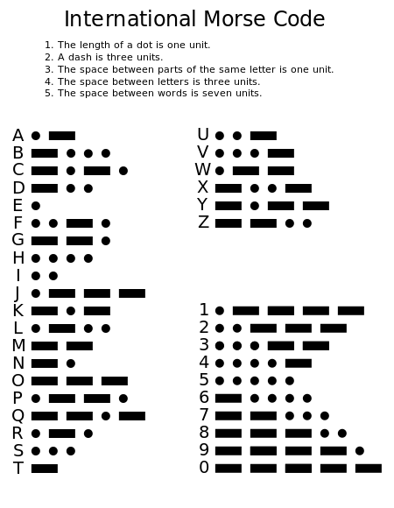
Aproximação de textos artificiais utilizando
Fontes de Informação de Markov
1 → e
3 → it
5 → san
7 → hurdm
9 → wgvlfbk
11 → opjxcz
13 → yq

Slide 9
Aproximação de textos artificiais utilizando
Fontes de Informação de Markov
Onde é usada?
  Estudo de linguagens naturais
  Telégrafo
  Aproximação de textos
  Reconhecimento/Síntese de voz

Slide 10
Aproximação de textos artificiais utilizando
Fontes de Informação de Markov
Onde é usada?
  Aproximação de textos
    Dado um idioma e uma fonte de Markov de ordem m, quanto mais relacionadas as letras e palavras, menos aleatório
    Aumento do m → aumento da certeza
    Diminui a entropia do sistema
    Fica mais fácil decidir

Slide 11
Aproximação de textos artificiais utilizando
Fontes de Informação de Markov
Onde é usada?
  Aproximação de textos (letras)
    0ª: 27 letras equiprováveis
      “Markov” com apenas 1 estado
      Todas as arestas são iguais
      Apenas um amontoado de símbolos aleatórios
      Não serve
XFOML_RXKHRJFFJUJ_ZLPWCFWKCYJ_FFJEYVKCQSGHYD_QPAAMKBZAACIBZLHJQD

Slide 12
Aproximação de textos artificiais utilizando
Fontes de Informação de Markov
Onde é usada?
  Aproximação de textos (letras)
    1ª: Letras com probabilidades distintas
      “Markov” com apenas 1 estado
      Arestas com valores diferentes
      Ainda bem aleatório
      Já é possível detectar algo fonético
OCRO_HLI_RGWR_NMIELWIS_EU_LL_NBNESEBYA_TH_EEI_ALHENHTTPA_OOBTTVA_NAH_BRL

Slide 13
Aproximação de textos artificiais utilizando
Fontes de Informação de Markov
Onde é usada?
  Aproximação de textos (letras)
    2ª: Digram
      Markov de 1ª ordem
      Um estado i possui uma probabilidade p_{i}(j) de ir para o estado j
      Probabilidade do digram: p(i,j) = p(i)p_{i}(j)
ON_IE_ANTSOUTINYS_ARE_T_INCTORE_ST_BE_S_DEAMY_ACHIN_D_ILONASIVE_TUCOOWE_AT_TEASONARE_FUSO_TIZIN_ANDY_TOBE_SEACE_CTISBE

Slide 14
Aproximação de textos artificiais utilizando
Fontes de Informação de Markov
Onde é usada?
  Aproximação de textos (letras)
    3ª: Trigram
      Markov de 2ª ordem
      O estado k depende dos estados anteriores i e j.
      p(i,j,k) = p(i,j)p_{ij}(k) = p(i)Σ_{j}p_{i}(j)p_{j}(k)
      Mais que isso começa a ficar muito complexo
IN_NO_IST_LAT_WHEY_CRATICT_FROURE_BIRS_GROCID_PONDENOME_OF_DEMONSTURES_OF_THE_REPTAGIN_IS_REGOACTIONA_OF_CRE

Slide 15
Aproximação de textos artificiais utilizando
Fontes de Informação de Markov
Onde é usada?
  Aproximação de textos (palavras)
    1ª Aprox.: REPRESENTING AND SPEEDILY IS AN GOOD APT OR COME CAN DIFFERENT NATURAL HERE HE THE A IN CAME THE TO OF TO EXPERT GRAY COME TO FURNISHES THE LINE MESSAGE HAD BE THESE
    2ª Aprox.: THE HEAD AND IN FRONTAL ATTACK ON AN ENGLISH WRITER THAT THE CHARACTER OF THIS POINT IS THEREFORE ANOTHER METHOD FOR THE LETTERS THAT THE TIME OF WHO EVER TOLD THE PROBLEM FOR AN UNEXPECTED
    Mais aproximado, mais complexo (número “infinito” de palavras). Podar?

Slide 16
Aproximação de textos artificiais utilizando
Fontes de Informação de Markov
Onde é usada?
  Aproximação de textos
    O idioma muda com o tempo
    Tabela de frequências relativas de Robert Lewand (séc. 20) difere das frequências relativas extraída dos textos de Shakespeare (séc. 16)
    Logo, basta atualizar a matriz de transição

Slide 17
Aproximação de textos artificiais utilizando
Fontes de Informação de Markov
Onde é usada?
  Aproximação de textos (nível PhD)
    Recentemente (Março de 2014) foi divulgado pelo MIT o uso de um sistema gerador de artigos científicos (SCIgen)
    Um total de 120 artigos gerados por este sistema foram aceitos por periódicos (journals)
    Puro gibberish

Slide 18
Aproximação de textos artificiais utilizando
Fontes de Informação de Markov
Onde é usada?
  Estudo de linguagens naturais
  Telégrafo
  Aproximação de textos
  Reconhecimento/Síntese de voz

Slide 19
Aproximação de textos artificiais utilizando
Fontes de Informação de Markov
Onde é usada?
  Reconhecimento/Síntese de voz
    Semelhante à fonte markoviana, mas com características adicionais
    Utiliza Hidden Markov Model (HMM), modelo que segue a mesma idéia das fontes, porém com os estados intermediários desconhecidos (escondidos)
    Bem mais complexo e um assunto para outra aula

Slide 20
Aproximação de textos artificiais utilizando
Fontes de Informação de Markov
Referências
  Shannon, C. E. (1948), A Mathematical Theory of Communication. Bell System Technical Journal, 27: 379–423. doi: 10.1002/j.1538-7305.1948.tb01338.x
  Norman Abramson (1963) Information Theory and Coding , New York: McGraw-Hill.
  SCIgen: http://pdos.csail.mit.edu/scigen/

Slide 21
Aproximação de textos artificiais utilizando
Fontes de Informação de Markov
Referências
  Reportagem sobre o SCIgen: http://www.natureworldnews.com/articles/6217/20140301/scholarly-journals-accepted-120-fake-research-papers-generated-by-computer-program.htm

